Slide 1
CASO CLÍNICO
PMQ RESPIRATORIO
Andrea Mª Hurtado Vázquez 1980
Hospital General Universitario de Elche
Talleres III- Curso 2018/2019
Aprobado por el Dr. Eduardo García

Slide 2
Presentación del caso
Paciente varón de 69 años que acude a Urgencias por mareo con caída al suelo sin pérdida de conocimiento. Es un paciente alcohólico que lleva 6 días sin consumir. Refiere náuseas sin vómitos, temblor ocasional, sensación distérmica y mucosidad en las últimas semanas.
Exploración física: Destaca crepitantes bibasales tipo velcro y acropaquías en ambas manos.
Pruebas complementarias:
  Radiografía de tórax: infiltrado intersticial bilateral más prominente en bases.
  TACAR:

Slide 3
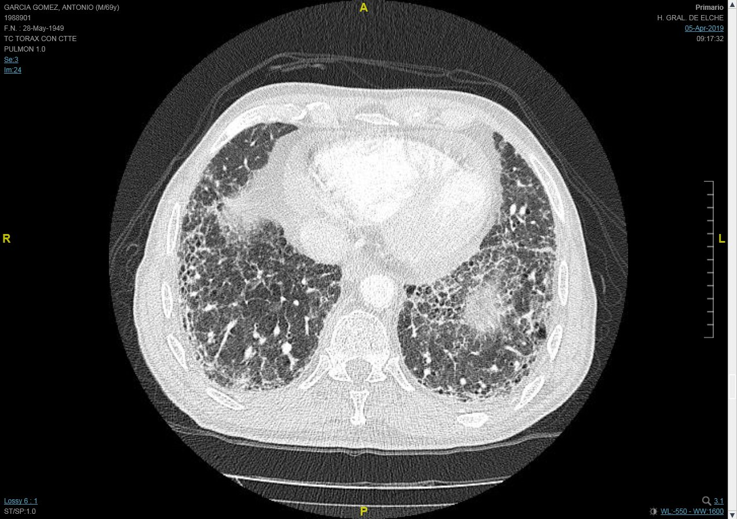

Slide 4
TACAR: Patrón intersticial tipo reticular subpleural con gradiente ápico basal y asociado a bronquiectasias y quistes de panal todo ello compatible con patrón radiológico típico de NIU. Existen áreas parcheadas de densidad en vidrio deslustrado y de distribución difusa.
DIAGNÓSTICO: FIBROSIS PULMONAR IDIOPÁTICA

